Slide 1
Frost_net
Автор:
Бердюгин Никита

Slide 2
Идея проекта
Создание сайта для общения с людьми(либо выставления информации в узкий круг людей)

Slide 3
Заключение
Из-за соблюдений минимальных требований, этот проект можно бесконечно доделывать. Добавить:Ленту новостей, разделение чата, список групп и друзей т.п.

Slide 4
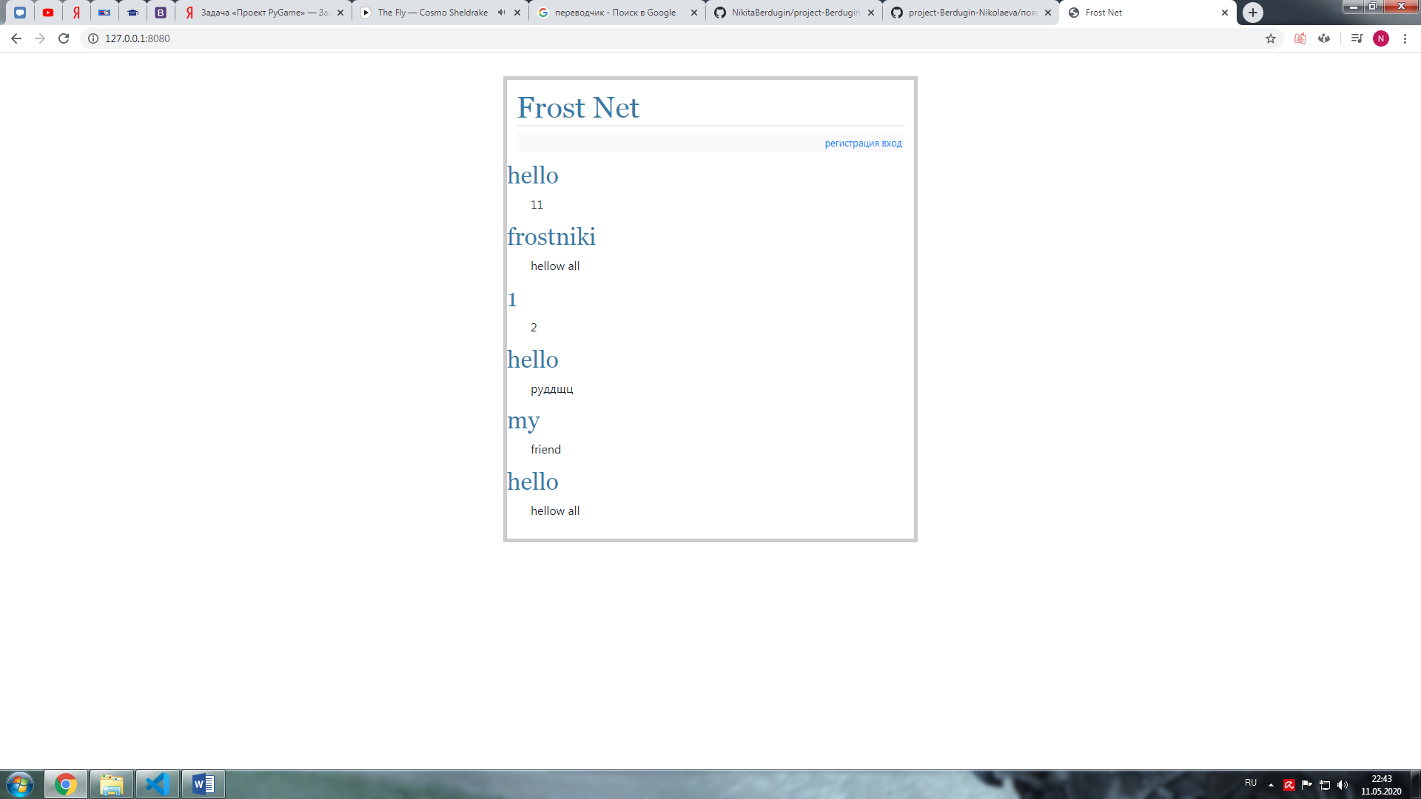

Slide 5
